Slide 1

ORGANOCLORADOS
Dr. Luis Salvatierra Tello
Medico Ocupacional
M.D. E.S.O. M.S.P
DIAGNÓSTICO Y TRATAMIENTO DE LAS INTOXICACIONES AGUDAS CAUSADAS POR PLAGUICIDAS

Slide 2
CARACTERÍSTICAS GENERALES DE LOS
INSECTICIDAS ORGANOCLORADOS
ESTRUCTURA QUÍMICA: HIDROCARBUROS
CLORADOS. PERTENECEN A DIVERSOS GRUPOS
ESTABLES A LA LUZ SOLAR, LA HUMEDAD AIRE Y CALOR
PERSISTEN EN EL AMBIENTE
HAY BIOMAGNIFICACIÓN
POCO SOLUBLES EN AGUA; MUY SOLUBLES EN GRASAS.

Slide 3
CARACTERÍSTICAS GENERALES DE LOS
INSECTICIDAS ORGANOCLORADOS
SE ACUMULAN EN LOS TEJIDOS GRASOS DEL ORGANISMO
CAUSAN EFECTOS A LARGO PLAZO
ATRAVIESAN LA BARRERA PLACENTARIA
AFECTAN AL FETO
SON NEUROTÓXICOS PARA EL HOMBRE Y DEMÁS VERTEBRADOS

Slide 4
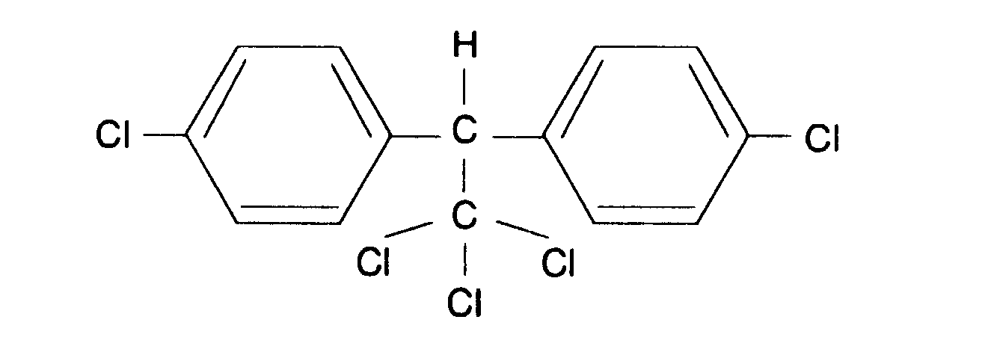

EJEMPLOS DE INSECTICIDAS
ORGANOCLORADOS
DERIVADOS DE HIDROCARBUROS
AROMÁTICOS
DDT, DICOFOL, METOXICLORO,
CLOROBENCILATO
DDT

Slide 5
ORGANOCLORADOS
DDT
DICLORODIFENILTRICLOROETANO
1874 SINTETIZADO EN “ALEMANIA” POR ZAIDLER .
1939 EL NOBEL, PAUL MÜLLER LO IDENTIFICÓ COMO UN PODEROSO VENENO DEL S.N. DE INSECTOS.
DURANTE LA 2° GUERRA MUNDIAL SE USO COMO PIOJICIDA PARA LOS SOLDADOS EN LAS TRINCHERAS.

Slide 6
ORGANOCLORADOS
DDT
DICLORODIFENILTRICLOROETANO
1962RACHEL CARSON “BIÓLOGA MARINA” USA PUBLICA “SILENT SPRING” (PRIMAVERA SILENCIOSA). AUMENTÓ LA SOSPECHA QUE EL DDT, AL INCORPORARSE A LA CADENA ALIMENTARIA Y CONCENTRARSE POR ÚLTIMO EN LOS ANIMALES SUPERIORES, PRODUCIA DAÑOS EN LA ESFERA REPRODUCTIVA.

Slide 7
ORGANOCLORADOS
DDT.
ACIÓN BIOCIDA : INSECTICIDA.
CLASIFICACIÓN OMS: CLASE II. MODERADAMENTE PELIGROSO.
LÍMITES DE EXPOSICIÓN:
TLV: 1 mg/m^{3.} ADI: 0,02 mg/kg.
ACCIÓN TOXICA:
AUMENTA LA ACTIVIDAD DE LA FOSFATASA Y ALDOLASA ALCALINA.
INTERFIERE SINTESIS DE PROTEINAS Y LÍPIDOS Y LAS FUNCIONES DE DETOXIFICACIÓN Y EXCRESIÓN HEPÁTICA. INDUCE LA PRODUCCIÓN ENZIMATICA MICROSOMAL.
PERSISTENTE EN EL SUELO. PROHIBIDO EN PANAMÁ.

Slide 8
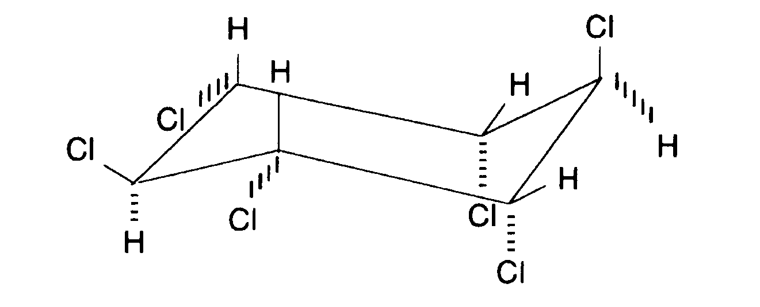
EJEMPLOS DE INSECTICIDAS
ORGANOCLORADOS
DERIVADOS DE HIDROCARBUROS
ALICÍCLICOS
LINDANO

Slide 9
ORGANOCLORADOS
HCH
HEXACLOROCICLOHEXANO
1825 MICHEL FARADAY LO SINTETIZA.
1940 SE DESCUBRE LA CAPACIDAD INSECTICIDA DE UNO DE SUS ISOMEROS . EL ISOMERO GAMMA-HCH. “LINDANO”.
AGENTE ACTIVO DEL ECTOPARASITO ESCABICIDA Y PEDICULICIDA LOCION WELL. LINDOCAN (SHAMPOO MEDICADO). LOCION DE GAMEXOL. ESCABISAN.
MAL LLAMADO GAMMA HEXACLORURO de BENCENO POR SU “NOMBRE EN INGLÉS” BHC .

Slide 10
EJEMPLOS DE INSECTICIDAS
ORGANOCLORADOS
DERIVADOS DE HIDROCARBUROS
TERPÉNICOS
TOXAFENO

Slide 11
EJEMPLOS DE INSECTICIDAS
ORGANOCLORADOS
DERIVADOS DE HIDROCARBUROS CICLODIÉNICOS
ALDRÍN
DIELDRÍN
ENDRÍN
ENDOSULFÁN
DECLORANO
CLORDANO
HEPTACLORO

Slide 12

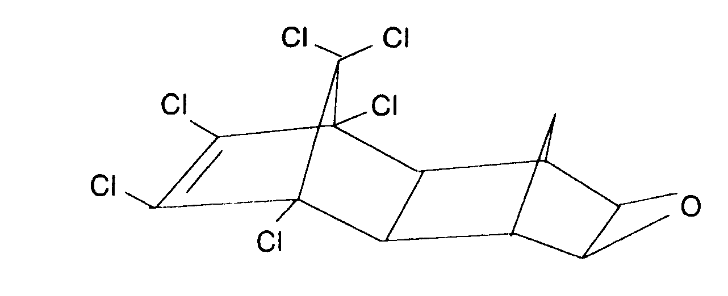

FÓRMULAS QUÍMICAS DE ALGUNOS
INSECTICIDAS ORGANOCLORADOS
DERIVADOS
CICLODIÉNICOS
ENDRÍN

Slide 13

INSECTICIDAS ORGANOCLORADOS
ALGUNOS NOMBRES COMERCIALES
CLORDECONA o KEPONA(E)
GAMEXÁN
LINDANO
KELTANO o DICOFOL
THIODÁN o ENDOSULFÁN

Slide 14
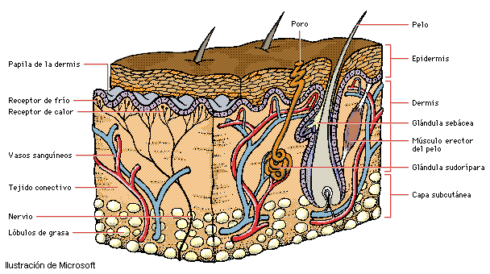
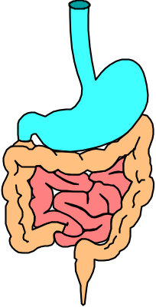
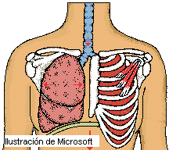
TOXICOCINÉTICA DE LOS INSECTICIDAS
ORGANOCLORADOS
VÍAS DE ABSORCIÓN
Dérmica
(piel y mucosas)
Digestiva
Respiratoria
LA ABSORCIÓN AUMENTA
CUANDO ESTÁN DISUELTOS EN GRASAS,

Slide 15
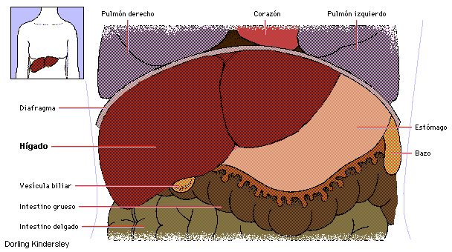
TOXICOCINÉTICA DE LOS INSECTICIDAS
ORGANOCLORADOS
BIO
TRANSFORMACIÓN
EN EL HÍGADO: LENTA, POR ACCIÓN DE ENZIMAS MICROSOMALES
VARIABLE SEGÚN SEA LA SUSTANCIA.
CONSIDERADOS INDUCTORES ENZIMÁTICOS DEL SISTEMA MICROSOMAL HEPÁTICO

Slide 16
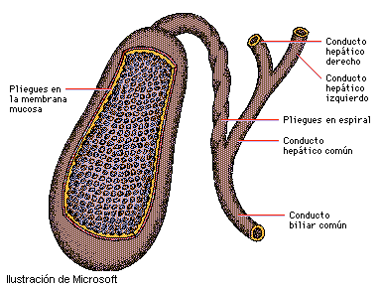
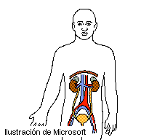
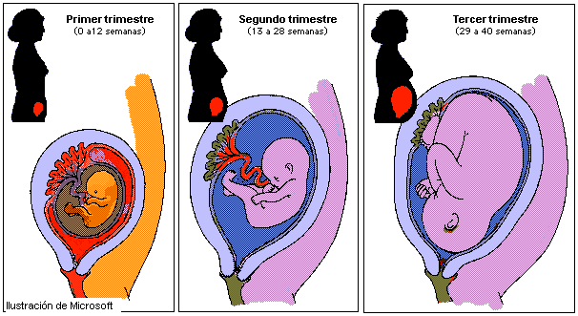
TOXICOCINÉTICA DE LOS INSECTICIDAS
ORGANOCLORADOS
VÍAS DE ELIMINACIÓN
BILIS
HECES
ORINA
LECHE MATERNA

Slide 17
TOXICOCINÉTICA DE LOS INSECTICIDAS
ORGANOCLORADOS
SE ACUMULAN EN LOS
TEJIDOS RICOS EN
GRASAS
ATRAVIESAN LA
BARRERA PLACENTARIA

Slide 18
MECANISMO DE ACCIÓN DE LOS
INSECTICIDAS ORGANOCLORADOS
INTERFIEREN CON EL FLUJO DE CATIONES A TRAVÉS DE LAS MEMBRANAS DE LAS CÉLULAS NERVIOSAS, AUMENTANDO LA
IRRITABILIDAD DE LAS NEURONAS
SON INDUCTORES ENZIMÁTICOS

Slide 19
MECANISMO DE ACCIÓN DE LOS
INSECTICIDAS ORGANOCLORADOS
PROLONGAN EL TIEMPO
DE APERTURA DE LOS
CANALES DE NA⁺
DDT y análogos
LINDANO
TOXAFENO
CICLODIENOS
INHIBEN EL FLUJO DE CL⁻
REGULADO POR GABA
(ÁCIDO GAMMA AMINO
BUTÍRICO).

Slide 20

CUADRO CLÍNICO AGÚDO EN LA INTOXICACIÓN
POR ORGANOCLORADOS
AL INTERFERIR EL FLUJO DE CATIONES Y AUMENTAR IRRITABILIDAD
DE LAS NEURONAS.
EXCITABILIDAD
VÉRTIGO E INCOORDINACIÓN.
CEFALEA
NÁUSEA, VÓMITO Y DIARREA
HIPERESTESIAS Y PARESTESIAS EN
CARA (SOBRE TODO PERIBUCALES) Y EN
EXTREMIDADES.
IRRITACIÓN DE MUCOSAS.
ATAXIA

Slide 21
CUADRO CLÍNICO AGÚDO DE LA INTOXICACIÓN
POR ORGANOCLORADOS (Cont.)
AL INTERFERIR EL FLUJO DE CATIONES Y AUMENTAR IRRITABILIDAD
DE LAS NEURONAS.
TEMBLOR
CONFUSIÓN MENTAL
CONTRACCIONES MIOCLÓNICAS
CONVULSIONES TÓNICAS O TÓNICO-CLÓNICAS.
DEPRESIÓN RESPIRATORIA
ARRITMIAS CARDÍACAS.

Slide 22
CUADRO CLÍNICO AGÚDO Y SUB-AGUDO EN LA INTOXICACIÓN ESPECÍFICA
POR ORGANOCLORADOS
AL INTERFERIR EL FLUJO DE CATIONES Y AUMENTAR IRRITABILIDAD
DE LAS NEURONAS.
POR LINDANO:
DEGENERACIÓN GRASA DEL HIGADO
Y DEGENERACIÓN TUBULAR RENAL.
2. HIPOPLASIA O APLASIA MEDULAR
POR CICLODIÉNICOS:
“ALDRÍN O ENDRÍN ”.
  APARECEN CONVULSIONES TÓNICAS SÚBITAS SIN PRODRÓMOS ALGUNOS.
EXPOSICIÓN A FORMULAS VAPORIZABLES:
IRRITACIÓN DE OJOS, NARIZ Y OROFARINGE.

Slide 23
CUADRO CLÍNICO CRÓNICO EN LA INTOXICACIÓN
POR ORGANOCLORADOS
AL INTERFERIR EL FLUJO DE CATIONES Y AUMENTAR IRRITABILIDAD
DE LAS NEURONAS.
ANOREXIA
PERDIDA DE PESO.
SIGNOS POLINEURITICOS.
TRASTORNOS HEPÁTICOS Y DEL RITMO
CARDIACO.
OFTALMOPATÍAS : CONJUNTIVITIS ALERGICA
BLEFARITIS ANGIOPATÍA DE RETINA. OTROS.

Slide 24
CUADRO CLÍNICO CRÓNICO EN LA INTOXICACIÓN
POR ORGANOCLORADOS
AL INTERFERIR EL FLUJO DE CATIONES Y AUMENTAR IRRITABILIDAD
DE LAS NEURONAS.
6.TIENEN EFECTOS CARCINOGÉNICOS: DIELDRIN ALDRÍN, HEPTACLORO, CLORDANO, DDT, DDE, DDD, TOXAFENO, ISOMEROS α, β, γ DEL HCH “HEXACLOROCICLOHEXANO” INDUCEN
TUMORES DE HIGADO TIROIDES, PULMON Y OTROS
COMPROBADOS EN ANIMALES DE LABORATORIO.

Slide 25
ALGUNOS EFECTOS CRÓNICOS DE LA
INTOXICACIÓN POR ORGANOCLORADOS
NEUROPATÍAS
PERIFÉRICAS
ALDRÍN
DIELDRÍN
ENDRÍN
LESIONES DE LA PIEL
HIPERPIGMENTACIÓN
OPACIDAD CORNEAL)
HEXACLOROBENCENO

Slide 26
EFECTOS CRÓNICOS DE LA INTOXICACIÓN ESPECÍFICA
POR ORGANOCLORADOS
POR DIELDRÍN Y ALDRÍN.
EFECTO CARCINOGÉNICO EN ANIMALES DE EXPERIMENTACIÓN.
2. POR DDT
EFECTO CARCINOGÉNICO EN HUMANOS
EFECTO BLASTOGÉNICO.
3. POR MIREX Y CLORDECONA
TERATÓGENOS POTENCIALES EN
ANIMALES.

Slide 27
INTOXICACIÓN POR ORGANOCLORADOS
ANÁLISIS DE LABORATORIO
CROMATOGRAFÍA DE GASES
DETERMINACIÓN DE ORGANOCLORADOS
Y/O SUS METABOLITOS EN MUESTRAS
DE SANGRE, ORINA, CONTENIDO
GÁSTRICO Y GRASA.

Slide 28
INTOXICACIÓN POR ORGANOCLORADOS
ANÁLISIS DE LABORATORIO
PRUEBAS HEPÁTICAS
ALAT: ELEVADA.
(ALANIN AMINO TRANSFERASA)
“ SGPT” O “TPG”
ASAT: ELEVADA.
(ASPARTATO AMINO TRANSFERASA) “SGOT” O “TOG”

Slide 29

TRATAMIENTO DE LAS INTOXICACIONES
POR ORGANOCLORADOS
1
APLIQUE MEDIDAS DE SOPORTE DE LAS FUNCIONES VITALES
APLIQUE MEDIDAS DE DESCONTAMINACION SEGÚN LA VÍA DE ENTRADA
2
EN CASO DE INGESTIÓN:
LAVADO GÁSTRICO
SONDA OROGÁSTRICA
CARBÓN ACTIVADO
OXIGENO. VENTILACIÓN PULMONAR

Slide 30
TRATAMIENTO DE LAS INTOXICACIONES
POR ORGANOCLORADOS (Cont.)
EN CONTACTO CUTÁNEO:
LAVADO DE PIEL Y FANERAS CON
ABUNDANTE AGUA Y JABÓN
LAVADO DE MUCOSAS CON AGUA O
SOLUCIÓN SALINA
3
NO HAY ANTÍDOTO ESPECÍFICO

Slide 31
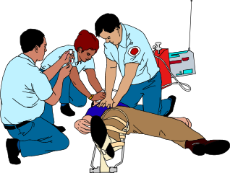

TRATAMIENTO DE LAS INTOXICACIONES
POR ORGANOCLORADOS (Cont.)
4
TRATAR LAS CONVULSIONES ADMINISTRANDO: 1° ELECCIÓN
DIAZEPAM POR VÍA I.V.
ADULTOS
5-10 mg
NIÑOS
0,25 - 0,40 mg/Kg/dosis
REPETIR LAS DOSIS SEGÚN NECESIDADES, NO
SOBREPASANDO 30 MG EN ADULTOS, 10 MG EN NIÑOS
DE 5-12 AÑOS Y 5 MG EN MENORES DE 5 AÑOS.

Slide 32
TRATAMIENTO DE LAS INTOXICACIONES
POR ORGANOCLORADOS (Cont.)
OTROS ANTICONVULSIVANTES QUE PUEDEN
SER UTILIZADOS:
FENITOÍNA SÓDICA 2° ELECCIÓN
FENOBARBITAL 3° ELECCIÓN
PENTOBARBITAL SÓDICO
BLOQUEADORES NEUROMUSCULARES
SUCCINILCOLINA RELAJANTE MUSCULAR.
5
VIGILE LA RESPIRACIÓN

Slide 33
TRATAMIENTO DE LAS INTOXICACIONES
POR ORGANOCLORADOS (Cont.)
OTROS
COLESTIRAMINA 4 GRAMOS QUID.
ACELERA LA EXCRESIÓN BILIAR Y FECAL DE ORGANOCLORADOS.
AUMENTAR INGESTA DE CARBOHIDRATOS Y PROTEINAS.
6
VIGILE LA RESPIRACIÓN

Slide 34
TRATAMIENTO DE LAS INTOXICACIONES
POR ORGANOCLORADOS (Cont.)
NO USE:
EPINEFRINA
ATROPINA
IRRITABILIDAD CARDIACA FIBRILACIÓN VENTRICULAR
Y OTRAS ARRITMIAS
ACEITES DE
ORIGEN VEGETAL
O ANIMAL
AUMENTO DE LA ABSORCIÓN DE
ORGANOCLORADOSLIPOFILICOS.

Slide 35
ORGANOCLORADOS
BIBLIOGRAFIA.
DIAGNÓSTICO, TRATAMIENTO Y PREVENCIÓN DE INTOXICACIONES AGUDAS CAUSADAS POR PLAGUICIDAS. CURSO A DISTANCIA. 3° EDICIÓN. 2001.
DIAGNÓSTICO Y TRATAMIENTO DE LOS ENVENAMIENTOS POR PLAGUICIDAS. EPA-OPS. 4° EDICIÓN. 1989.
ENFERMEDADES PROFESIONALES. GUÍAS PARA SU DIAGNÓSTICO. OPS 3° IMPRESIÓN. 1999
ENCICLOPEDIA ENCARTA 2000.
MANUAL DE PLAGUICIDAS. GUÍA PARA AMERICA CENTRAL OPS. 1999.
SINTOMATOLOGÍA Y TERAPIA DE INTOXICACIONES CON PLAGUICIDAS.. DIRECCIÓN DE SANIDAD VEGETAL . MINISTERIO DE AGRICULTURA Y GANADERÍA. COSTA RICA. 1983.

Slide 36
ORGANOCLORADOS
DDT.
ACIÓN BIOCIDA : INSECTICIDA.
CLASIFICACIÓN OMS: CLASE II. MODERADAMENTE PELIGROSO.
LÍMITES DE EXPOSICIÓN:
TLV: 1 mg/m^{3.} ADI: 0,02 mg/kg.
ACCIÓN TOXICA:
AUMENTA LA ACTIVIDAD DE LA FOSFATASA Y ALDOLASA ALCALINA.
INTERFIERE SINTESIS DE PROTEINAS Y LÍPIDOS Y LAS FUNCIONES DE DETOXIFICACIÓN Y EXCRESIÓN HEPÁTICA. INDUCE LA PRODUCCIÓN ENZIMATICA MICROSOMAL.
PERSISTENTE EN EL SUELO. PROHIBIDO EN PANAMÁ.

Slide 37
ORGANOCLORADOS
ALDRIN. ACIÓN BIOCIDA : INSECTICIDA.
CLASIFICACIÓN OMS: CLASE Ib. ALTAMENTE PELIGROSO.
LÍMITES DE EXPOSICIÓN:
TLV: 0,25 mg/m^{3.} ADI: 0,0001 mg/kg. BEI: ND.
ACCIÓN TOXICAY SINTOMAS:
AUMENTA LA ACTIVIDAD DE LA FOSFATASA Y ALDOLASA ALCALINA.
INTERFIERE SINTESIS DE PROTEINAS Y LÍPIDOS Y LAS FUNCIOES DE DETOXIFICACIÓN Y EXCRESIÓN HEPÁTICA. INDUCE LA PRODUCCIÓN ENZIMATICA MICROSOMAL. NAÚSEAS, ´VOMITOS, DIARREA, DOLOR ABDOMINAL, CEFALEA, MAREOS, ATAXIA, PARESTESIA, HIPETERMIA,
TEMBLORES, MUSCULARES, CONVULSIONES, APNEA COMA, MUERTE. PERSISTENTE EN EL SUELO. PROHIBIDO EN PANAMÁ 1987.
EN EL SUELO Y AGUA Y EN EL ORGANISMO EL ALDRIN SUFRE DE EPOXIDACIÓN A DIELDRIN “MÁS ESTABLE Y PERSISTENTE EN EL AMBIENTE (POR AÑOS EN CONCENTRACIONES ENTRE 0,1 Y 1 mg/kg.)

Slide 38
ORGANOCLORADOS
CLORDANO. ACIÓN BIOCIDA : INSETICIDA.
CLASIFICACIÓN OMS: CLASE II. MODERADAMENTE PELIGROSO.
LÍMITES DE EXPOSICIÓN:
TLV: 0,5 mg/m^{3.} ADI: 0,0005 mg/kg. ⁽24 H) BEI: ND.
ACCIÓN TOXICAY SINTOMAS:
AUMENTA LA ACTIVIDAD DE LA FOSFATASA Y ALDOLASA ALCALINA.
INTERFIERE SINTESIS DE PROTEINAS Y LÍPIDOS Y LAS FUNCIOES DE DETOXIFICACIÓN Y EXCRESIÓN HEPÁTICA. INDUCE LA PRODUCCIÓN ENZIMATICA MICROSOMAL. NAÚSEAS, ´VOMITOS, DIARREA, DOLOR ABDOMINAL, CEFALEA, MAREOS, ATAXIA, PARESTESIA, HIPETERMIA,
TEMBLORES, MUSCULARES, CONVULSIONES. PERSISTENTE EN EL SUELO. NEUROTOXICIDAD: POSITIVA MUTAGENOCIDAD.
TÓXICO PARA EL SISTEMA HEMATOPOYETICO E HIGADO. CARCINOMA HEPATOCELULAR EN ANIMALES DE EXPERIMENTACIÓN. PRODUCE HEMORRAGIAS NASALES Y OCULARES, ANEMIA APLÁSTICA, Y LEUCEMIA AGUDA.
PROHIBIDO EN PANAMÁ,1992.

Slide 39
ORGANOCLORADOS
DECLORANE. MIREX.
ACIÓN BIOCIDA : INSECTICIDA.
CLASIFICACIÓN OMS: GRUPO VI.
LÍMITES DE EXPOSICIÓN:
TLV: ND ADI: ND. BEI: ND.
ACCIÓN TOXICA:
PERSISTENTE EN EL SUELO. RESTRINGIDO EN PANAMÁ 1992. USO EXCLUSIVO PARA CONTROL DE HORMIGAS DESFOLIADORAS: ARRIERAS.
SUSTANCIA BIOACUMULATIVA.

